Slide 1












Slide 2

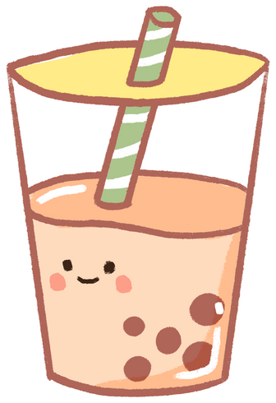








Slide 3


Slide 4








Đọc câu chuyện về tình yêu thương giữa con người với con người hoặc giữa con người với loài vật

Slide 5









Có thể tìm đọc một câu chuyện trong những tập truyện dưới đây:
- Truyện kể về lòng yêu thương (Nhiều tác giả)
- Những câu chuyện về lòng yêu thương (Nhiều tác giả)
- Trong yêu thương, tất cả sẽ lớn lên (Nhiều tác giả)

Slide 6









Viết phiếu đọc sách theo mẫu.
PHIẾU ĐỌC SÁCH
Tên câu chuyện: | Tác giả:
Tác giả: | Ngày đọc:
Điều làm em xúc động ở câu chuyện:
Mức độ yêu thích:

Slide 7







Trao đổi với bạn về nội dung câu chuyện và những điều làm em xúc động ở câu chuyện.

Slide 8


Slide 9

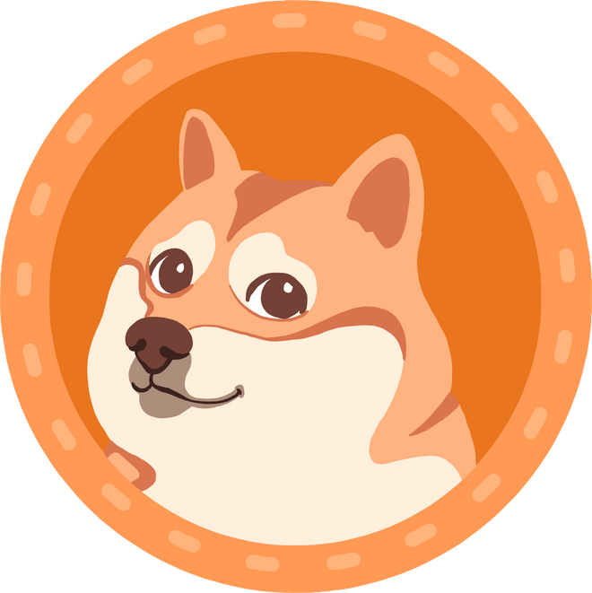



Kể lại cho người thân nghe một câu chuyện trong hoạt động Đọc mở rộng mà em thấy ấn tượng

Slide 10





Chia sẻ câu chuyện với người thân
Chuẩn bị bài học mới

Slide 11








